Slide 1
VII ВСЕРОССИЙСКИЙ ФОРУМ ЭНЕРГОЭФФЕКТИВНАЯ РОССИЯ
МОСКВА - МЫШКИН - МОСКВА
4-6 ИЮНЯ 2021 года
«Снижение вредного воздействия промышленности на состояние воздушной среды»
Александр ГРИМИТЛИН
Вице-президент,
Председатель Комитета НОПРИЗ
по цифровому развитию

Slide 2
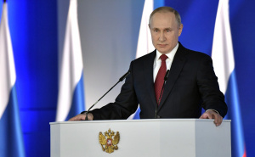
ПОСЛАНИЕ ПРЕЗИДЕНТА РФ ФЕДЕРАЛЬНОМУ СОБРАНИЮ. АПРЕЛЬ 2021 ГОДА
В рамках реализации национального проекта «Экология» предстоит:
сформировать полноценную систему экологического мониторинга,
осуществить переход крупнейших промышленных предприятий на
наилучшие доступные технологии в целях снижения вредного
воздействия на окружающую среду в результате их деятельности,
ввести в действие механизм расширенной ответственности производителей товаров и упаковки,
завершить внедрение системы раздельного сбора отходов в стране

Slide 3
«ПОЛУЧИЛ ПРИБЫЛЬ ЗА СЧЕТ ПРИРОДЫ – УБЕРИ ЗА СОБОЙ», - ВЛАДИМИР ПУТИН
ПРОИЗВОДСТВО
ДОХОД И ПРИБЫЛЬ
МЕРОПРИЯТИЯ ПО СОХРАНЕНИЮ ОКРУЖАЮЩЕЙ СРЕДЫ

Slide 4
НАЦИОНАЛЬНЫЙ ПРОЕКТ «ЭКОЛОГИЯ»

Slide 5
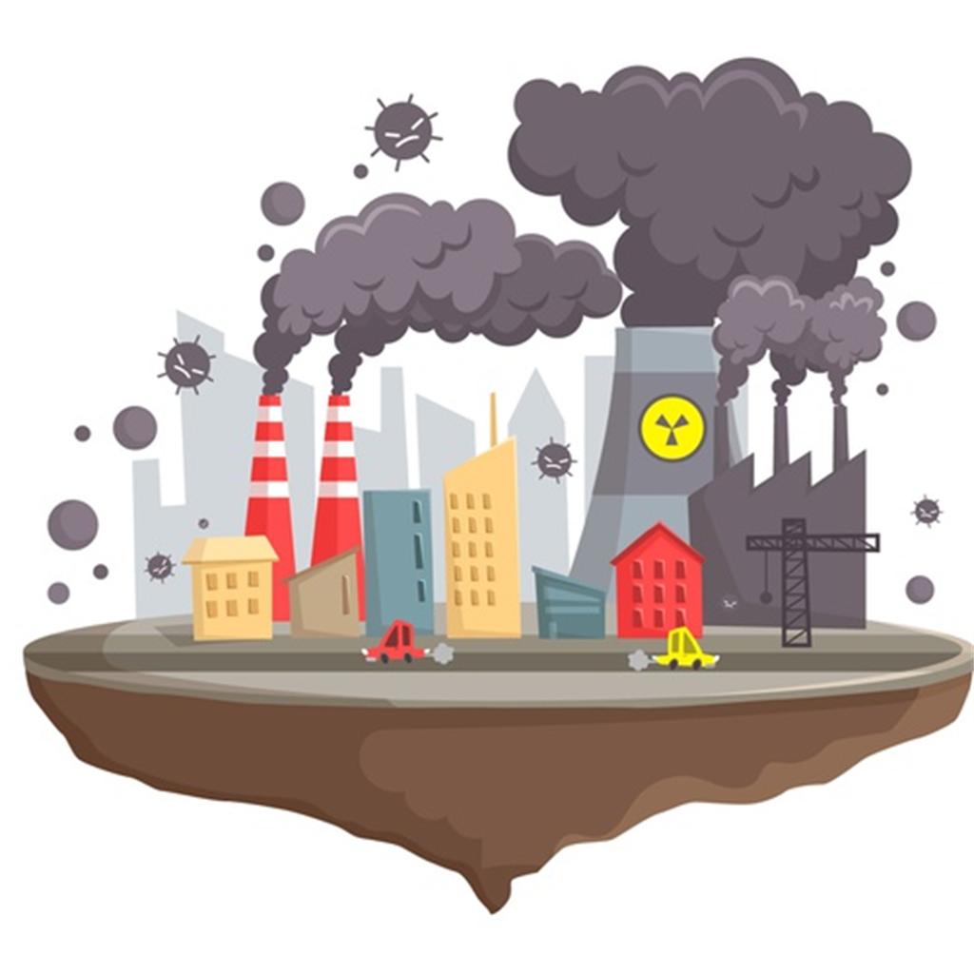
СТАТИСТИКА НАЦПРОЕКТА «ЭКОЛОГИЯ»
на государственный учет поставлено более 90 тыс. объектов
определены 300 предприятий – крупнейших «загрязнителей» чьи выбросы составляют не менее 60 % выбросов, сбросов по стране
на начало 2020 года 16 крупнейших предприятий из списка «300» перешли на НДТ* и получили КЭР**
в настоящее время еще 6 подали заявки в Росприроднадзор
все предприятия должны получить КЭР до 2025 года
80 из 300 предприятий должны перейти на НДТ и получить КЭР
*НДТ – наилучшая доступная технология
**КЭР – комплексное экологическое разрешение

Slide 6
СТАТИСТИКА НАЦПРОЕКТА «ЭКОЛОГИЯ»
В 12 крупнейших индустриальных центрах страны объём вредных выбросов в атмосферу должен снизиться на 20% к 2024 году. Эта задача должна быть, безусловно, решена за счёт комплексной модернизации промышленности, ЖКХ, транспорта, энергетики.
Предлагаю распространить систему квотирования вредных выбросов на все города России, где остро стоит проблема качества воздуха, и предусмотреть строгую ответственность за соблюдение таких экологических норм.
Президент России
Владимир Путин
Послание к Федеральному Собранию, 21 апреля 2021 года

Slide 7
ТРИАДА
ЭНЕРГОЭФФЕКТИВНОСТЬ
установка энергосберегающего и энергоэффективного оборудования
снижение ресурсопотребления
ЭКОЛОГИЯ
охрана труда,
обеспечение чистоты воздуха на производствах,
снижение выбросов,
сохранение окружающей среды
ЭКОНОМИЯ
ЗАТРАТЫ
ЗАТРАТЫ
ЭКОНОМИЯ
ЭКОНОМИКА
необходимость выделения затрат на экологические мероприятия

Slide 8
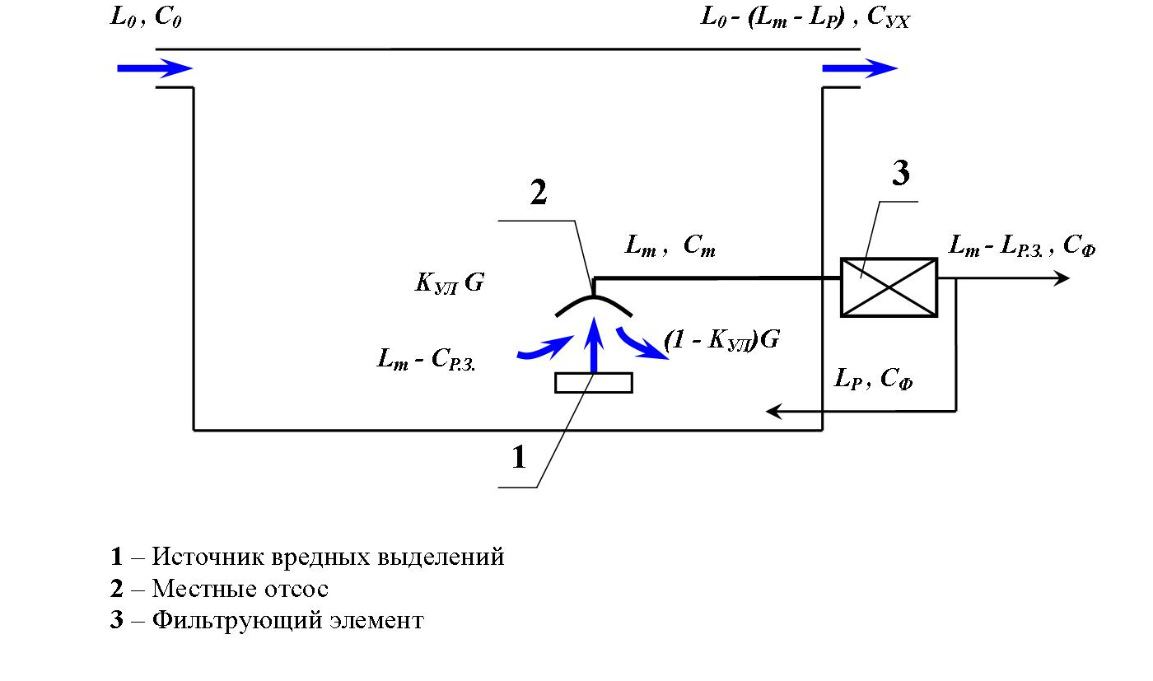
Схема газовоздушного режима помещения с рециркуляцией воздуха

Slide 9
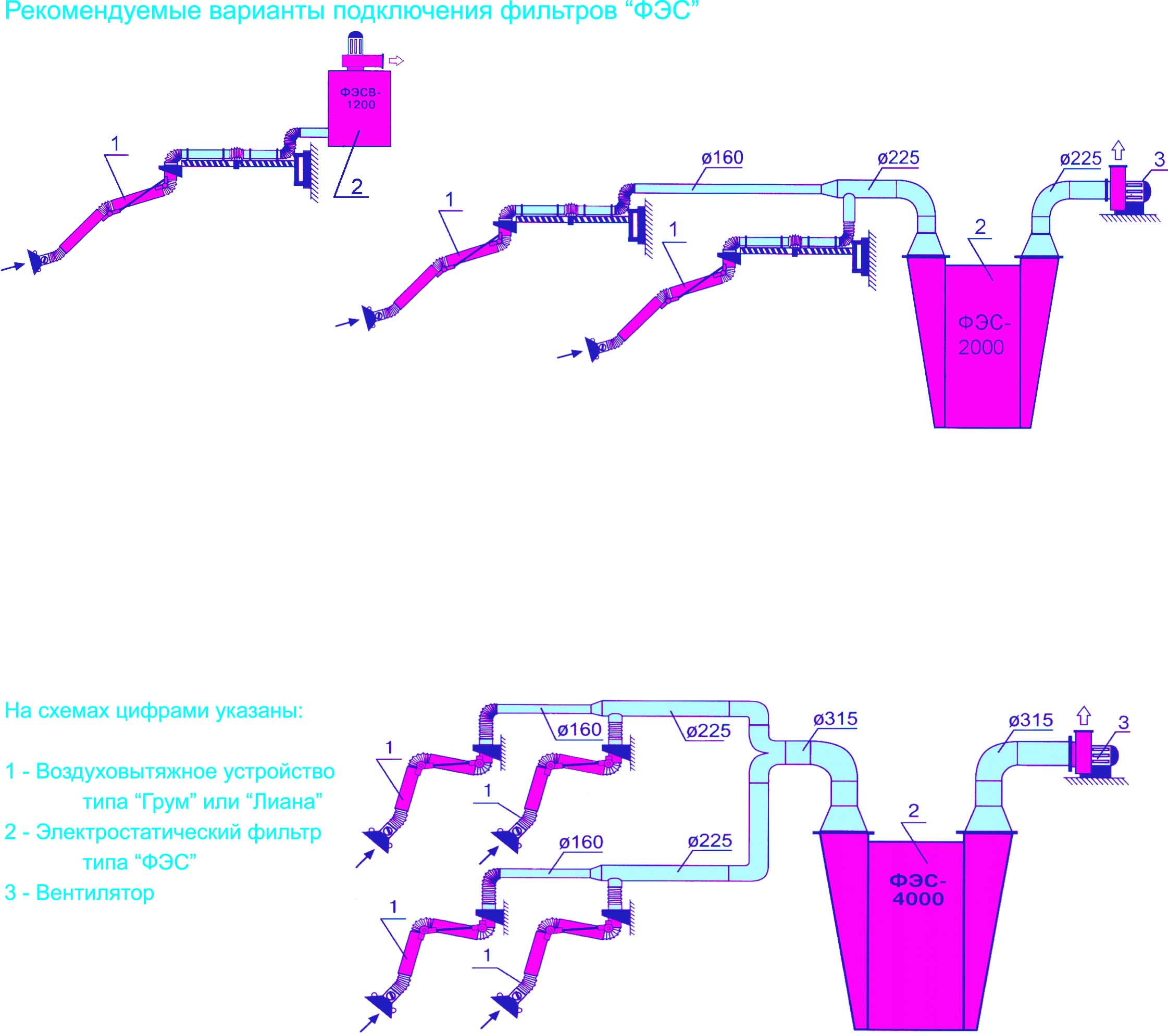
Принципиальная схема системы местной вытяжной вентиляции

Slide 10
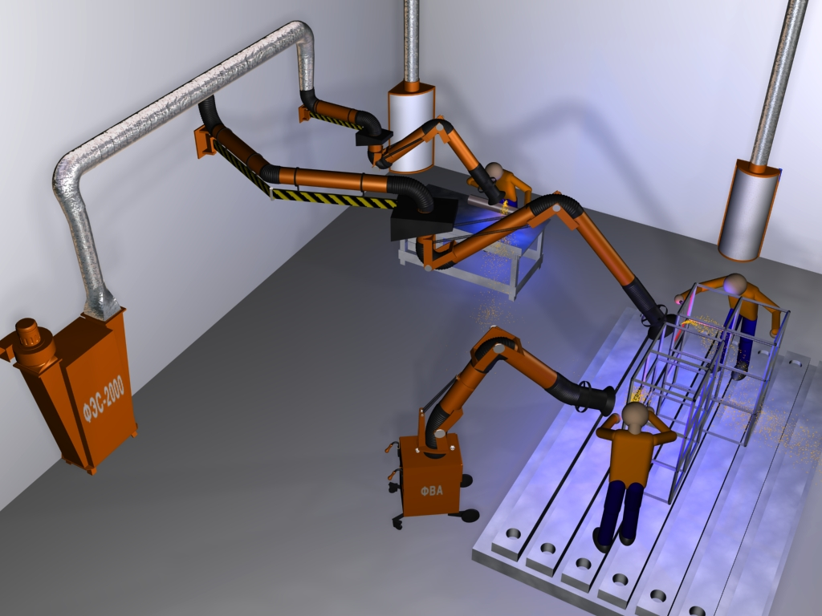
Обеспечение очистки воздуха в производственном помещении (участок сварки)
Высокие потолки
Корректировка температур
в течение суток
Рабочее место,
требующее вентиляции
Большая площадь

Slide 11
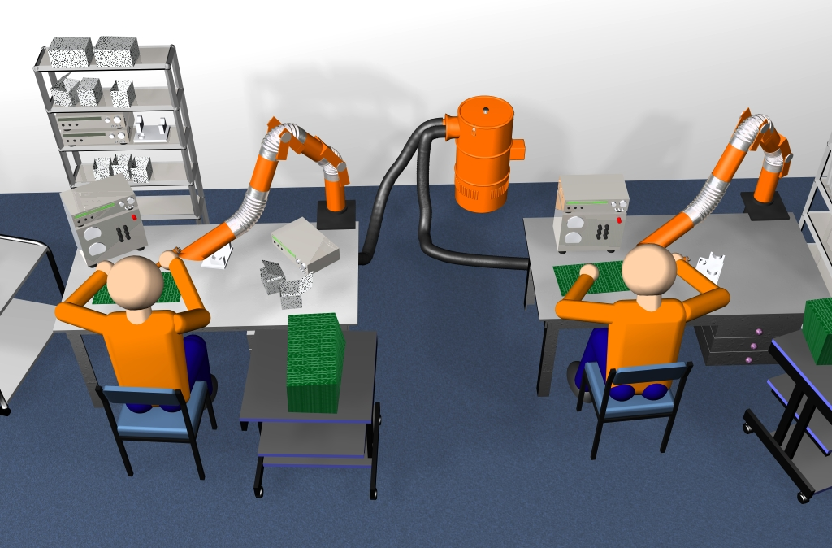
Работа комплекса очистных устройств (участок пайки)

Slide 12
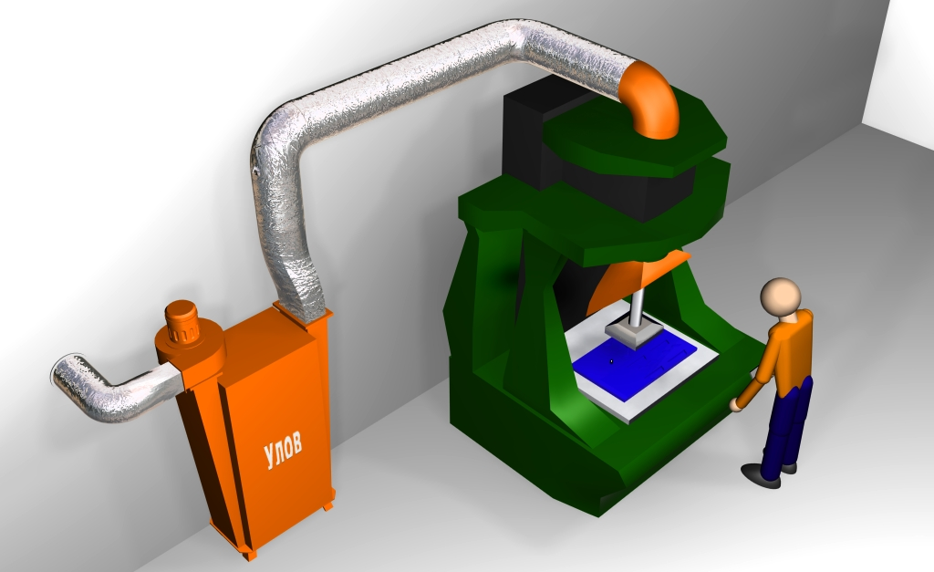
Работа устройства типа «Улов» на участке переработки пластмассы

Slide 13
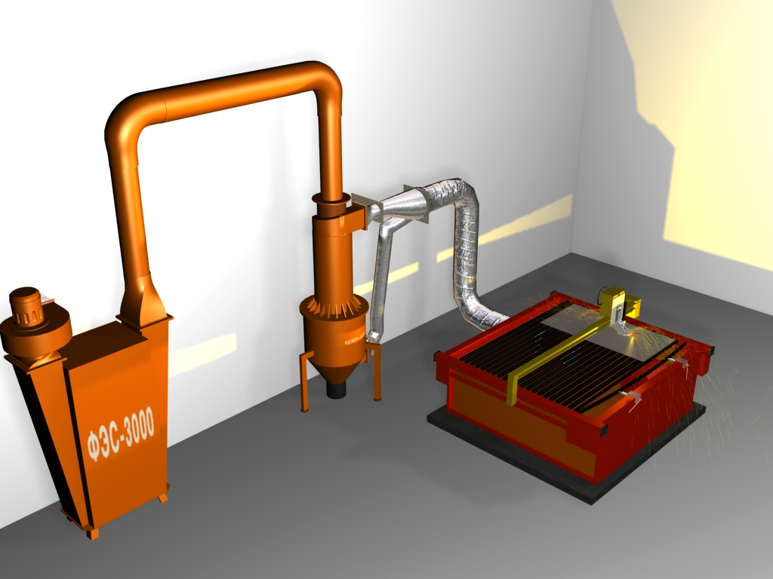
Работа агрегата «ФЗС – 3000»

Slide 14
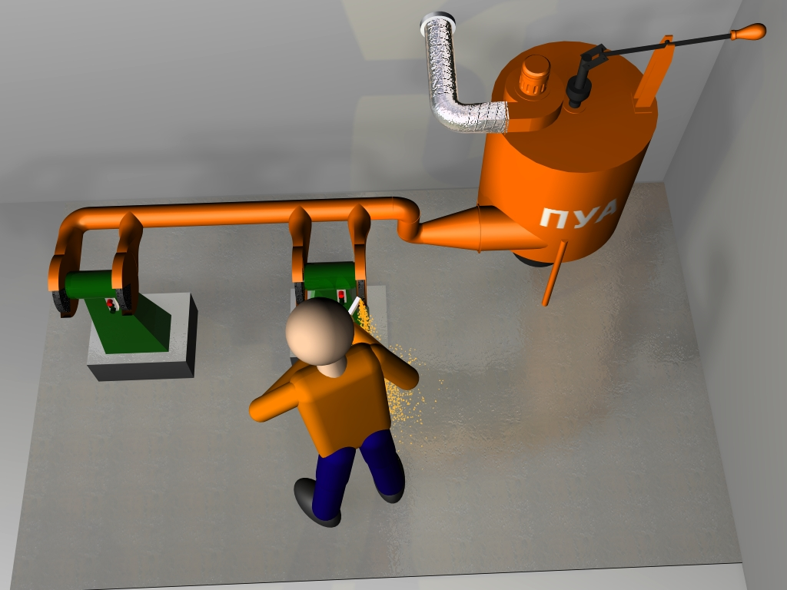
Улавливание абразивной пыли

Slide 15
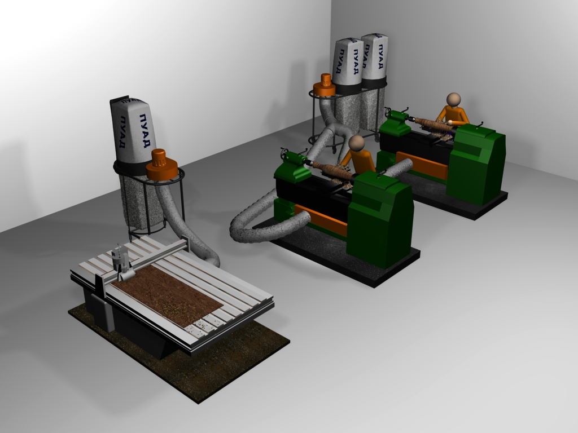
Работа системы агрегатов ПУАД на деревообрабатывающем участке

Slide 16
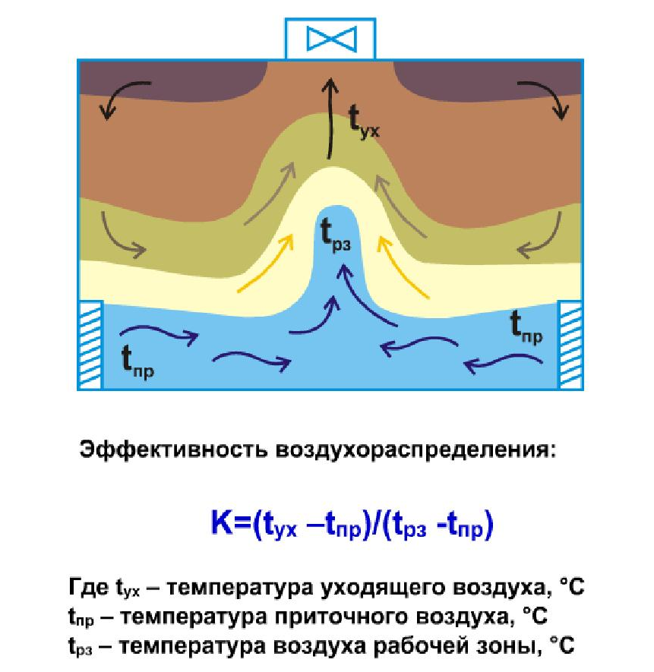
Подача приточного воздуха методом «затопления» в рабочую зону

Slide 17
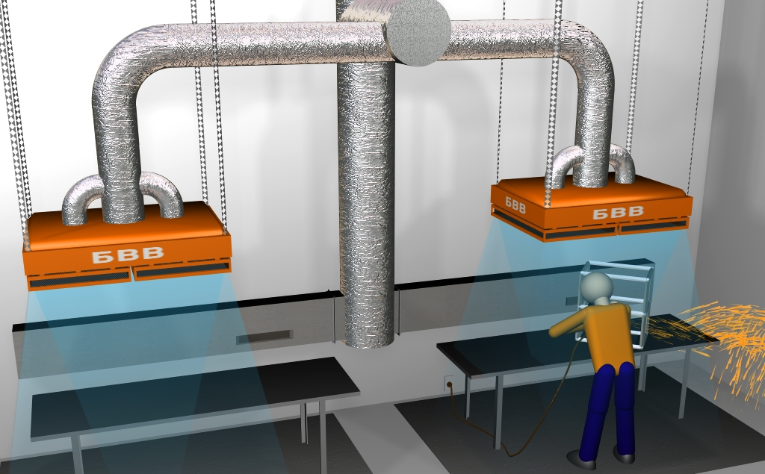
Подача воздуха через безвихревые воздухораспределители

Slide 18
Контакты
Аппарат координатора НОПРИЗ
по Северо-Западному
Федеральному округу
+7 (812) 336-95-60
noprizszfo@mail.ru
Кужанова Екатерина Сергеевна
Туманцева Лидия Анатольевна

